Slide 1



Slide 2
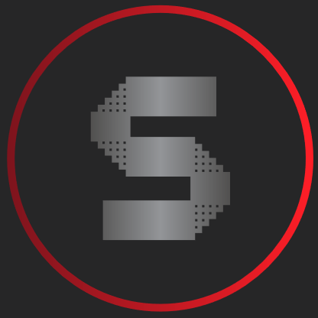
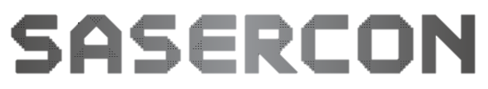
Sistema Administrativo SERCON

Slide 3
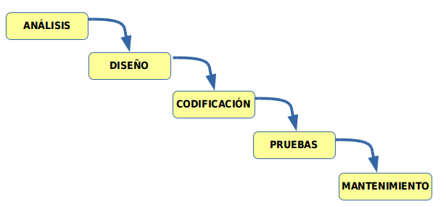
Ciclo de vida Cascada

Slide 4
Contenido
Arquitectura de Software
Programación Orientada a Objetos
Base de Datos
Redes

Slide 5
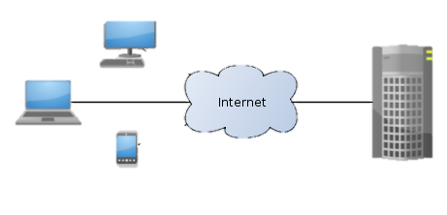
Arquitectura de Software
Cliente - Servidor

Slide 6
Programación orientada a objetos.
Para asegurar consistencia en un sistema, es fundamental para los desarrolladores basar sus diseños en un conjunto de principios y directrices.
Es importante para las organizaciones que desarrollan software disponer de una guía que puedan seguir sus desarrolladores.
Estas guías se denominan guías de estilo y varían mucho en sus objetivos.

Slide 7
Guías de estilo comercial, producidas por fabricantes de software y hardware, que son en general estándares de facto.
Nacen a partir de productos de la industria que tienen un gran éxito en el mercado
Iconografía:
Es una normativa de diseño enfocado en la visualización del sistema en cualquier plataforma

Slide 8
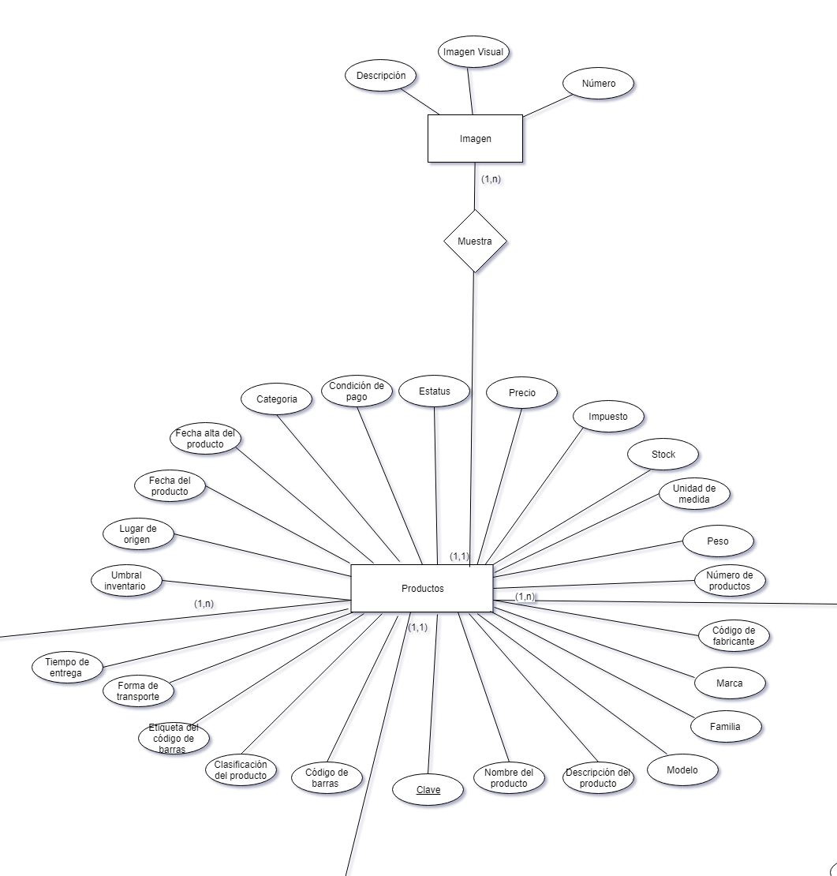
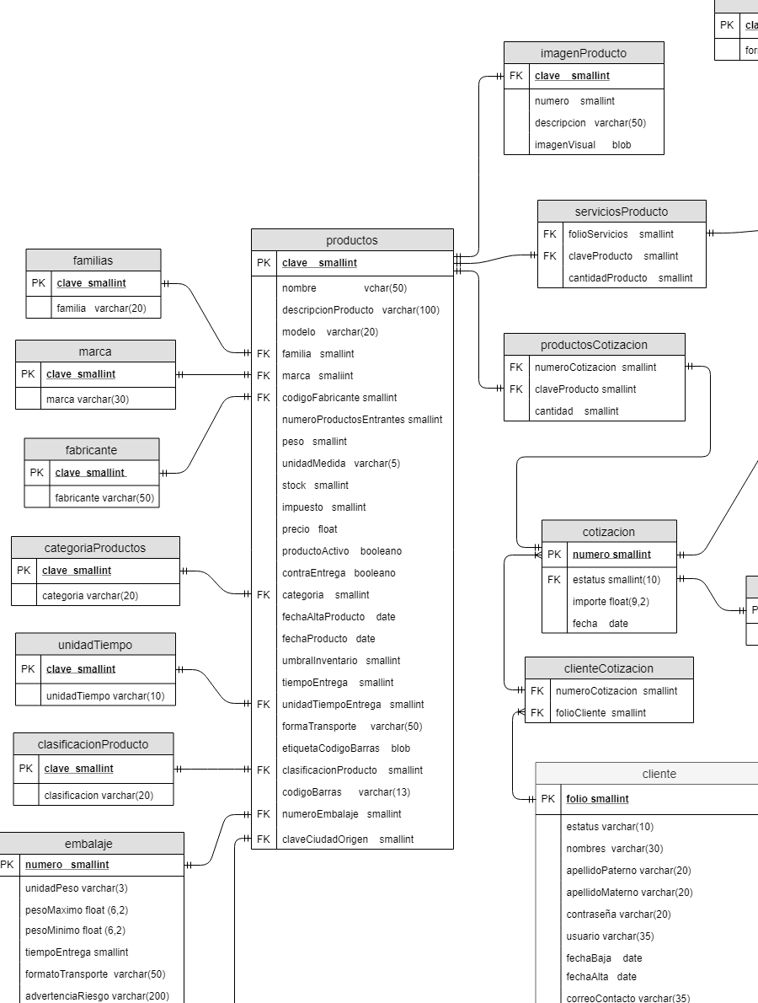

Slide 9
Redes
LAN-SERCON. Es el nombre de la red usada para realizar la simulación de las oficinas de SERCON, la IP 192.168.0.0, se utilizó ya que es una de las más comunes para el manejo de una red local.
Dentro de la configuración del router, se ocupó el 192.168.0.1 ya que su configuración estaba más a pegada a las herramientas que se están implementando.
30.150.1.0. Se ocupó esta red MAN siendo de la ciudad porque refleja el alcance visual del negocio actual de SERCON en toda el área metropolitana, y no una red WAN como se marca al uso de una nube. El servidor y la "empresa" ocuparon IP con terminaciones de la misma MAN por el motivo anterior de la visión del negocio y no lo más realista ya que para esto se usó la nube.

Slide 10
